Slide 1
¿Se trata de una enfermedad genética?
Patricia Ostrosky
Instituto de Investigaciones Biomédicas.

Slide 2
El cáncer es una enfermedad genética, porque es producto de variantes en el DNA y cambios epigenéticos.

Slide 3
Mecanismos Epigenéticos
RNA de interferencia
Altera la expresión
de genes
Metilación del DNA
Modificaciones en las
histonas

Slide 4
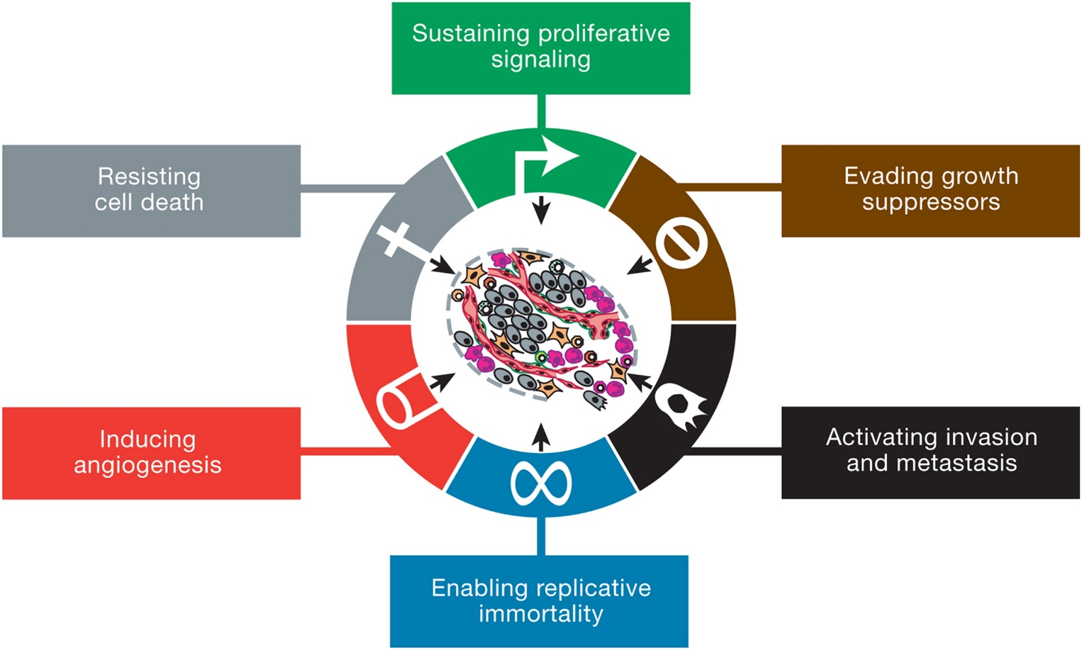
Figure 1
PROLIFERACION SOSTENIDA
RESISTENCIA A MUERTE CELULAR
EVASION DE FACTORES SUPRESORES
DESREGULACIÓN DE ENERGIA
INFLAMACIÓN
ANGIOGENESIS
INVASION Y METASTASIS
INESTABILIDAD DEL GENOMA
EVASIÓN DE LA DESTRUCCIÓN INMUNE
INMORTALIDAD
CARACTERISTICAS DISTINTIVAS DE LAS CELULAS TRANSFORMADAS
(ADOPTADO DE HANAHAN D Y WEINBERG RA. HALLMARKS OF CANCER: NEXT GENERATION.
Cell 2011; 144: 646
Cell 2011 144, 646-674DOI: (10.1016/j.cell.2011.02.013)
Notes:
The Hallmarks of Cancer
This illustration encompasses the six hallmark capabilities originally proposed in our 2000 perspective. The past decade has witnessed remarkable progress toward understanding the mechanistic underpinnings of each hallmark.

Slide 5
10% HEREDITARIOS. Las mutaciones se originan en células germinales.
90 % INDUCIDOS POR LA INTERACCIÓN ENTRE FACTORES AMBIENTALES Y VARIANTES GÈNICAS DE SUSCEPTIBILIDAD. Las mutaciones ocurren en células somàticas.

Slide 6
Cáncer hereditario
Representa el 10% de los cánceres, aunque en algunos casos como el de cáncer de ovario puede ser el 20%.
Son familias en las que se observa un patrón de herencia mendeliano generalmente autosómico dominante producto de una mutación germinal de alta penetrancia .
Los pacientes son de alto riesgo y pueden desarrollar segundos y terceros tumores primarios.
Dado que con los familiares se comparte el 50% de los genes, si se presenta una mutación estos también compartirán el riesgo elevado de presentar el cáncer.

Slide 7
Criterios para sospechar un cáncer hereditario.
Diagnostico de cáncer en edad temprana.
2 ó mas tumores primarios.
Tumores bilaterales, mutifocales o multicéntricos.
Tumores poco frecuentes.
Grupos étnicos con riesgo.
Diagnostico histológico.

Slide 8
Paneles para la detección de mutaciones germinales.
Cáncer Hereditario de Mama y Ovario: ATM, BARD1, BRCA1, BRCA2, BRIP1, CDH1, CHEK2, FAM 175A, MRE11A, NBN, PALB2, PIK3CA, RAD50, RAD51C, RAD51D, TP53 y XRCC2.​
Síndrome de Lynch: EPCAM, MLH1, MSH2, MSH6, PMS2 y PMS2CL.​
Síndrome de Poliposis Intestinal: MUTYH, PTEN y STK11​.
Poliposis adenomatosa familiar: APC.

Slide 9
Asesoría de un oncogenetista.
Es necesaria:
Se presentan casos a edades mas tempranas de las esperadas. Este factor se asocia a la presencia de mutaciones germinales.
Presentación de varios tumores malignos de un síndrome particular , como ejemplo el síndrome de Lynch o el Li-Fraumeni.

Slide 10
Cáncer producto de exposición a factores ambientales.

Slide 11
factores
ambientales
factores
ambientales
Diferencias
individuales
Diferencias
individuales
Diferencias individuales en la sensibilidad a factores ambientales son las responsables de la susceptibilidad al cáncer
Diferencias individuales en la sensibilidad a a la enfermedad y a efectos adv.

Slide 12
Agente Químicos
HOLLIN
(mezcla de alquitranes e hidrocaburos policíclicos)
TUMORES ESCROTALES EN LOS DESHOLLINADORES. Percival Pott 1775
ASBESTO
MESOTELIOMA PLEURAL EN LOS TRABAJADORES INVOLUCRADOS EN SU PRODUCCIÓN Y EN SU USO.
CLORURO DE VINILO
.ANGIOSARCOMA HEPATICO Y TUMORES CEREBRALES EN LOS TRABAJADORES DE LA INDUSTRIA DEL PLASTICO.

Slide 13
CLASIFICACIÓN DE AGENTES CARCINOGENOS DE LA AGENCIA INTERNACIONAL PARA EL ESTUDIO DEL CÁNCER (IARC)
GRUPO I EVIDENCIA SUFICIENTE EN HUMANOS
GRUPO 2a EVIDENCIA SUFICIENTE EN ANIMALES
PROBABLE CARCINÓGENO HUMANO
GRUPO 3 EVIDENCIA LIMITADA
GRUPO 4 EVIDENCIA SUGIERE QUE NO ES UN
CARCINÓGENO PARA EL HUMANO

Slide 14
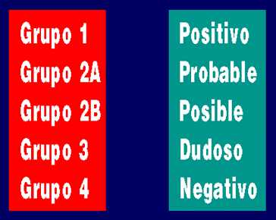
CARCINOGENOS (IARC)
Al grupo 1 de carcinogenos humanos pertenecen:
Infecciones: VPH, Helicobacter pylori,
Radiaciones: Rayos X, Radiación ultravioleta.
Químicos: Berilio, Asbesto,Benzeno,Tomoxifen
Ciclofosfamida,material particulado.
Son 120 los factores que la IARC reconoce como carcinógenos humanos.

Slide 15
ORGANISMOS CAUSANTES DE INFECCIONES ASOCIADOS CON CÀNCER
Virus: Papiloma
Epstein Barr, Hepatitis B y C.
Bacteria: Helicobacter pylori.
Parasitos: Schistosoma Haematobium
Ophistorchis viverrini
Bacterias en el colon ?
Neurocisticercosis se ha asociado con glioblastoma y con cánceres hematologicos?

Slide 16
Grado de carcinogenicidad de algunos productos químicos
Grupo
IARC
Producto químico o proceso industrial
En humanos
En animales
1
Arsénico y sus compuestos
Suficiente
Inadecuada
1
Asbesto
Suficiente
Suficiente
1
Aflatoxinas
Suficiente
Suficiente
2A
Cloranfenicol
Limitada
Suficiente
2A
Acrilamida
Limitada
Suficiente
2B
Plomo
Límitada
Suficiente
2B
DDT
Inadecuada
Suficiente
3
Paracetamol
Inadecuada
Limitada

Slide 17
TABAQUISMO
Dr. Luis de Benedetti
Universidad de Buenos Aires
Argentina
Notes:
Fumar cigarrillos y otros productos del tabaco es la causa previsible más importante
de enfermedad y muerte en los países civilizados.
Causa de muerte de uno de cada diez adultos en todo el mundo.
Cada año el tabaco mata a 3 millones de personas.
En la Argentina se estiman 40.000 muertes al año como consecuencia del tabaquismo.
La OMS considera que para la década de 2020/30 el tabaco será responsable de
10 millones de muertes al año si no se encaran programas serios y efectivos
capaces de detener el daño que el consumo del tabaco produce sobre la salud.
Las causas inmediatas principales de muerte atribuibles a este son
coronariopatías, cáncer pulmonar y enfermedad pulmonar obstructiva
crónica (EPOC) que afecta del 10 al 15 % de los fumadores.

Slide 18
Se considera que el tabaquismo es responsable del 30 % de todos los casos de cáncer
80 al 90 % de canceres pulmonares,
75 % de bucales, laringeos y esofágicos,
30 a 40 % de canceres de vejiga y renales
15 a 30 % de leucemia y casos de mieloma
Notes:
Los informes sobre frecuencia de cáncer pulmonar ilustran con claridad su conexión
con tabaquismo. La frecuencia de casi todos los tipos de cáncer ha sido relativamente
constante de EE UU desde 1900, sin embargo, el índice de cáncer pulmonar se ha
elevado de manera constante y es paralelo al promedio de consumo de cigarrillos
per capita, con latencia de 20 a 30 años. La prevalencia de tabaquismo en varones
fue máxima entre 1950-60 sin embargo, debido a la latencia, el índice de cáncer
pulmonar alcanzo su máxima expresión en la década de 1980. Las mujeres empezaron
a fumar después de los hombres y como resultado, dicho índice esta aumentando
recientemente en ellas. Hoy en día, en EE UU el cáncer pulmonar ha superado
al de mama como causa principal de muerte en mujeres.

Slide 19
No todas las personas expuestas al humo de tabaco desarrollan cáncer de pulmón y esto se debe a que los efectos mutagénicos de los carcinógenos son modificados por variantes genéticas o polimorfismos:
En la monooxigenasa.
En las enzimas metabolizadoras en el CYP 450 .
En promotores de apoptosis como la caspasa 8.
En genes de reparación como XRCC1.

Slide 20
Sinergismo en el riesgo de desarrollar cáncer de pulmón
Trabajador expuesto
asbesto : 3 veces
Fumador: 14 veces
Trabajador expuesto a asbesto que fuma:
42 veces

Slide 21
Trenz k et al, Enhanced sensitivity of peripheral blood lymphocytes from women carrying a BRCA1 mutation towards the mutagenic effects of various cytostatics. Mutat Res. 2003
Bonassi et al, Chromosomal aberrations and risk of cancer in humans: an epidemiologic perspective. Cytogenet Genome Res. 2004
Bonassi et al, An increased micronucleus frequency in peripheral blood lymphocytes predicts the risk of cancer in humans. Carcinogenesis. 2006
,
Sensibilidad a efectos genotóxicos
Susceptibilidad al
cáncer

Slide 22
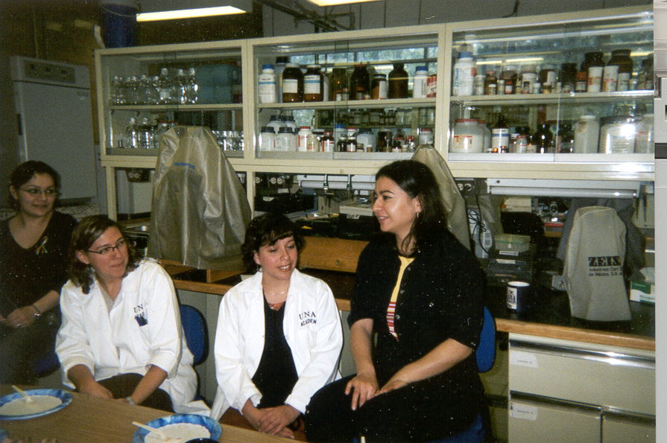
SUSCEPTIBILIDAD INDIVIDUAL A LOS EFECTOS GENOTOXICOS DEL PARATION Y SU ASOCIACIÓN CON LOS POLIMORFISMOS DE PON1
Notes:
22

Slide 23
Paratión
Insecticida organofosforado de amplio espectro, clasificado como extremadamente peligroso (DL_{50i.p-ratón}= 3mg/kg).
En México se utiliza para el control de plagas en 71 productos agrícolas.
Notes:
23

Slide 24
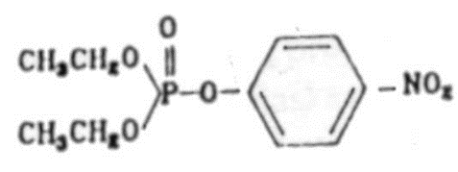
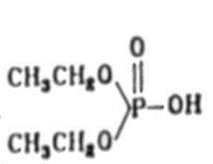
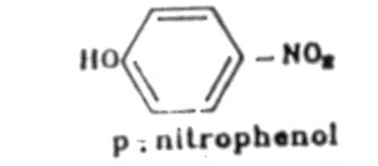
Metabolismo del paratión
Paratión
Citocromo P450
Activación
Paraoxón
Paraoxonasa
+
Dietilfosfato Para-nitrofenol
Notes:
24

Slide 25
Paraoxonasa (PON1)
Tiene actividad de esterasa e hidroliza insecticidas organofosforados.
Notes:
25

Slide 26
Enzima paraoxonasa (PON1)
Se encuentra en suero (5 mg/l) y en hígado.
En su capacidad de hidrólisis se han observado diferencias individuales (10-40 veces).
Se han descrito 7 polimorfismos genéticos en el promotor y 176 en la secuencia .
Costa y col., 2003; Shunmoogam 2018 .
Notes:
26

Slide 27
Estructura del gen de la PON1
Cromosoma 7q21-22
Región Promotora
PON_{–162 y -108}
PON₅₅
PON₁₉₂
1 2 3 4 5
6
7
8
9
Notes:
27

Slide 28
Polimorfismo de PON₁₉₂
R (CGA arginina)
Q (CAA glutamina)
PON₁₉₂
Polimorfismo sustrato dependiente:
PON_{R192}, Hidroliza más rápido al paraoxón
PON_{Q192}, Hidroliza más lentamente al paraoxón.
(Revisión en Furlong y col., 1998)

Slide 29
Paraoxón
PON1_{R192, L55, C-108, A-162}
PON1_{Q192, M55, T-108, G-162}
Mayor inactivación
“RESISTENTE”
Menor efecto genotóxico
Menor inactivación
“SUSCEPTIBLE”
Mayor efecto genotóxico
Notes:
29

Slide 30
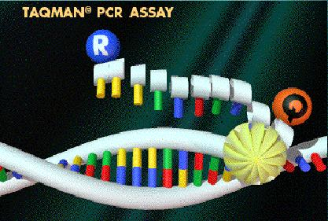
Determinación de los polimorfismos en las posiciones
-162, 55 y 192 por PCR en tiempo real
Notes:
30

Slide 31
Biomarcadores de daño al ADN Micronucleos.

Slide 32
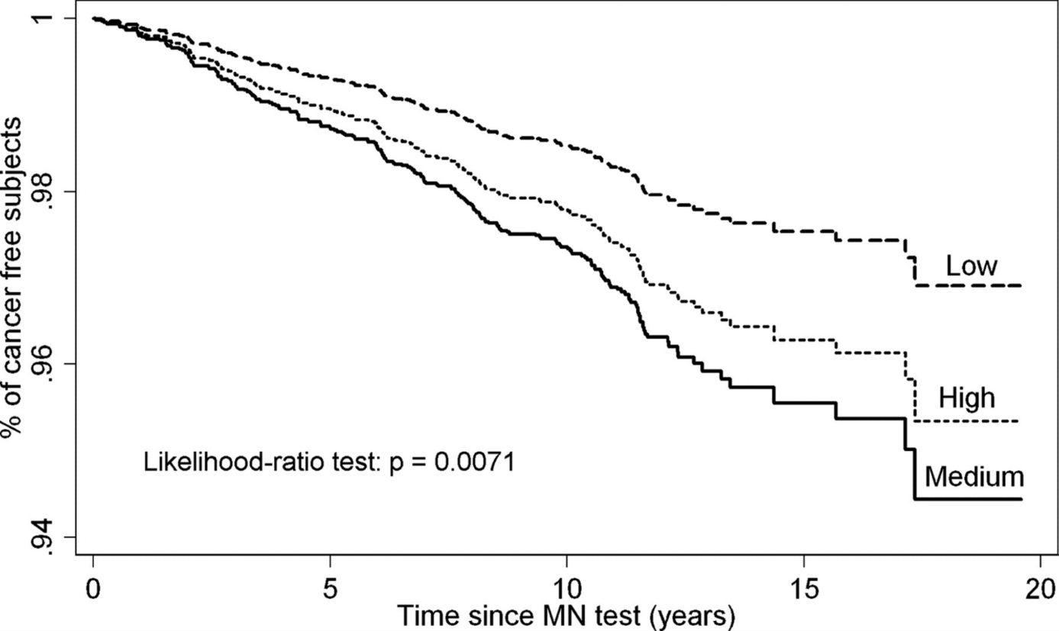
Un aumento en la frecuencia de MN en linfocitos de sangre periférica predice el riesgo de cáncer
Datos de
6718 sujetos de 10 países
Probability curves of cancer free survival by tertile of MN frequency (pooled data from the HUMN cohort). Cancer free survival refers to time from MN test to the first cancer diagnosis. The association between MN and survival was estimated using the multivariate Cox proportional hazard model. (all cancer incidence ICD IX 140–208).
Bonassi et al., Carcinogenesis 26 2011.

Slide 33
Inducción de MN por exposición a paraoxón
**
*
*
*
Número de MN
C
1
5
10
25
Paraoxón (µM)
*p<0.05 con respecto al control. **p<0.05 con respecto al control y al tratamiento con 1 µM
Se eligió la concentración de 5 µM para los siguientes experimentos
β=0.31, r²=0.56, p< 0.001
Notes:
33

Slide 34
Actividad paraoxonasa
de acuerdo al genotipo de PON1
*P<0.0001
*Evaluado por Mann Withney
Notes:
34

Slide 35
Relación entre los MN inducidos por paraoxón y la actividad de la PON1
QQ
RR
Actividad de PON1
Notes:
35

Slide 36
Paratión
(-)
(+)
Daño al ADN
PON1 RR
PON1 QQ
Notes:
36

Slide 37
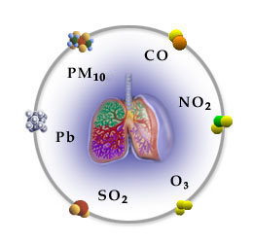
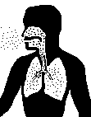
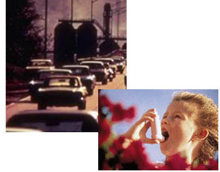
¿La contaminación del aire en la ZMVM produce daño al DNA?

Slide 38
MN inducidos por la contaminación en madres y recién nacidos en época seca y de lluvia.
Sordo et al. EMM 2019

Slide 39
De acuerdo a los epidemiólogos uno de cada 3 individuos sufrirá de cáncer , es relevante que se busquen medidas para identificar a los individuos sensibles y evitar su exposición así como la identificación de factores protectores.

